Slide 1


Step 11 : Icon And Graphics
Step 12 : Choose Proper Colour
D1H1C3 Perancangan antarmuka aplikasi
D3 Teknik informatika
Fakultas ilmu terapan
Telkom university

Slide 2
Tujuan / Kompetensi
Memahami Icon
Memahami Graphics
Memahami Tips Perancangan Icon
Mengetahui Macam-macam Icon
Mengetahui Kombinasi Warna yang Baik dan yang Buruk

Slide 3
ICON
GRAPHICS
SOAL
Daftar
pustaka
About

Slide 4
Pengertian ICON
Menu utama
Icon bisa juga disebut simbol, ialah antarmuka grafik disebuah data yang digambarkan oleh gambar kecil yag menggambarkan program komputer ataupun berkas komputer dalam pengelola berkas sebuah sistem operasi
Icon merupakan sebuah lambang kecil berupa gambar yang tampak pada layar komputer. Biasanya dipakai untuk melambangkan dokumen atau program lain dan disk drive

Slide 5
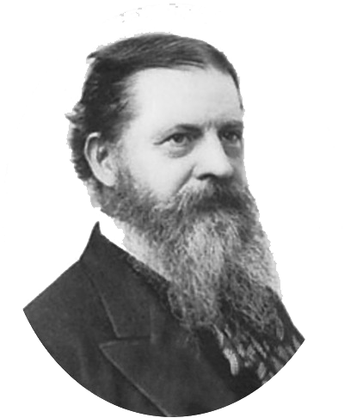
Menu utama
Charles Sanders Peirce merupakan seorang filsuf dan ahli logika, Amerika. Bagi Pierce, ikon termasuk dalam tipologi tanda pada trikotomi kedua. Ikon merupakan sebutan bagi tanda yang non-arbitrer. Menurut Pierce, Ikon adalah hubungan antara tanda dan objeknya atau acuan yang bersifat kemiripan (Sobur, 2004:41).
Icon menurut Pierce

Slide 6

Tips Merancang Icon
Menu utama
Pertimbangkan untuk membuat icon yang realistis dan memiliki bentuk unik
Jangan pernah membuat icon yang sama persis dengan icon yang sudah ada
Buatlah icon yang sederhana
Gunakan visualisai gambar yang mudah dikenali
Terlihat menarik dengan warna hitam putih ataupun berwarna

Slide 7
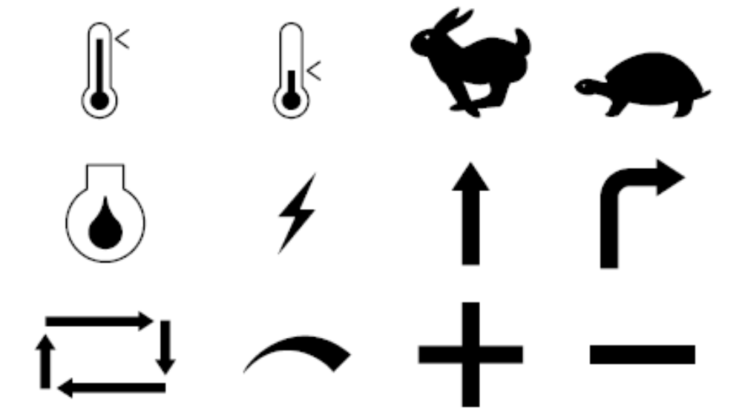
Beberapa icon umum. Digunakan untuk apa?
Menu utama
Hot Cold Fast Slow
Engine Oil Ammeter/ Generator Straight Turn
Automatic Variable Regulation Plus/ Positive Minus/ Neg

Slide 8
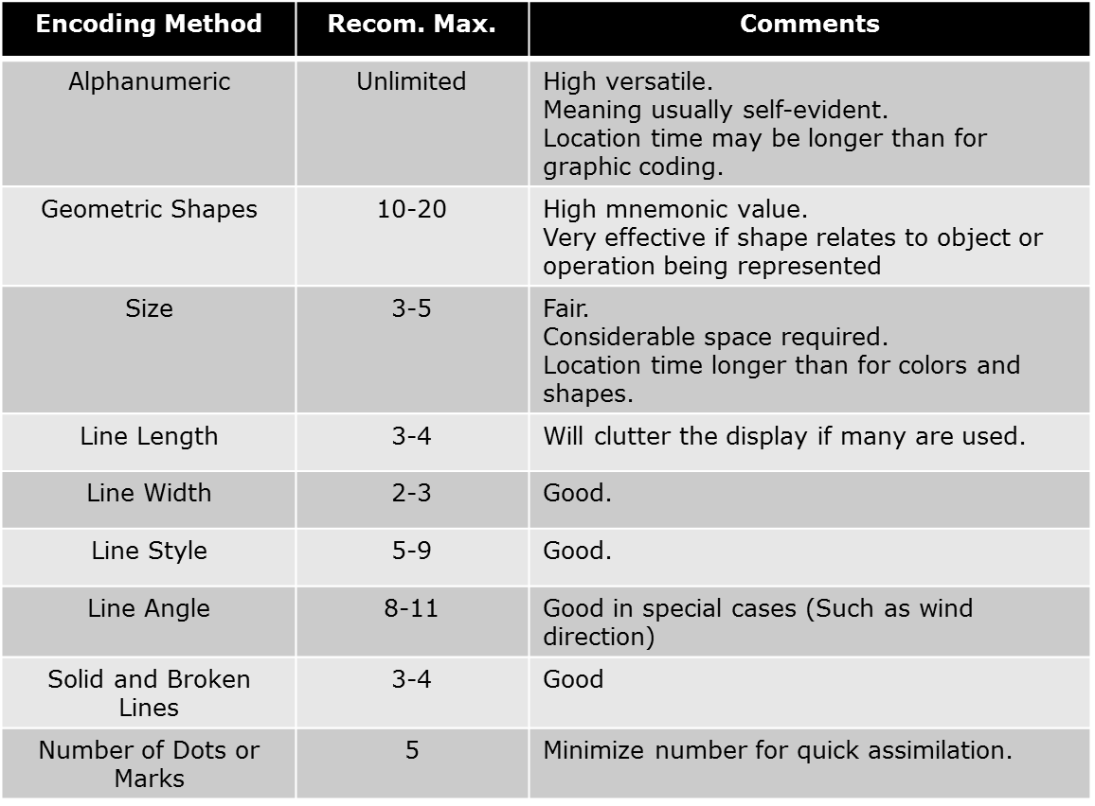
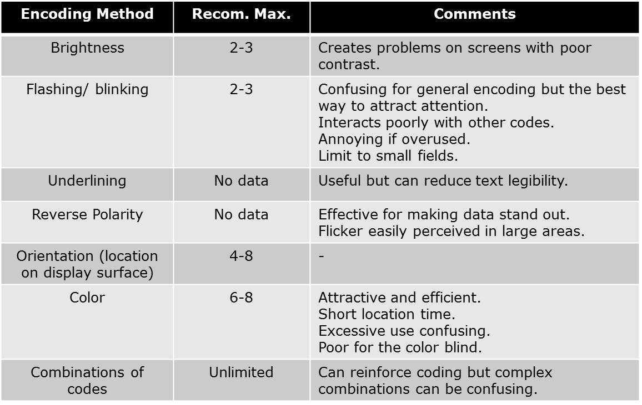
Kode Jumlah Maksimal untuk Difrensiasi Keefektifan Manusia
Menu utama

Slide 9

Contoh Icon
Menu utama

Slide 10
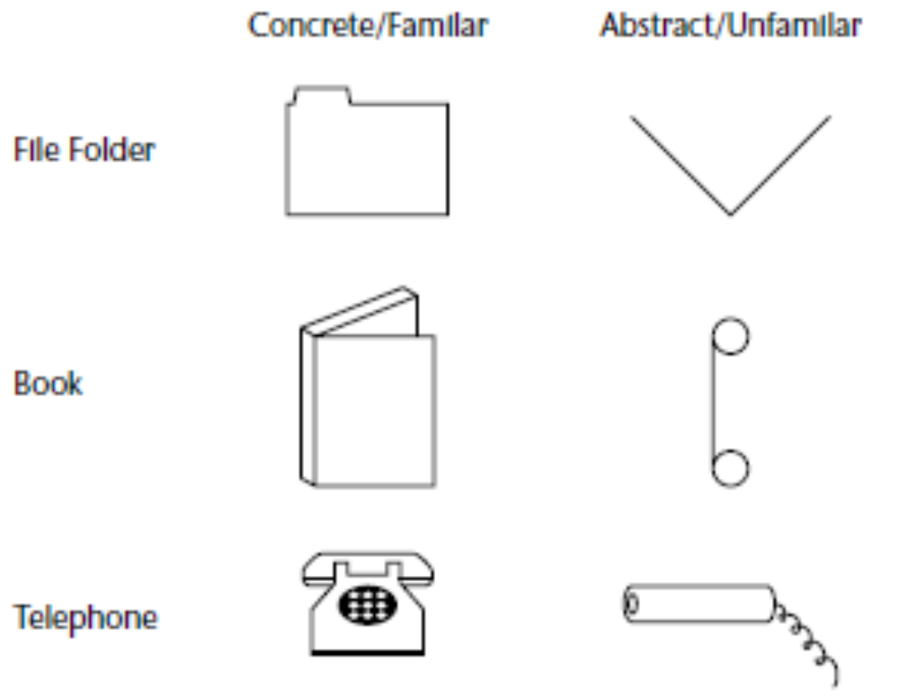
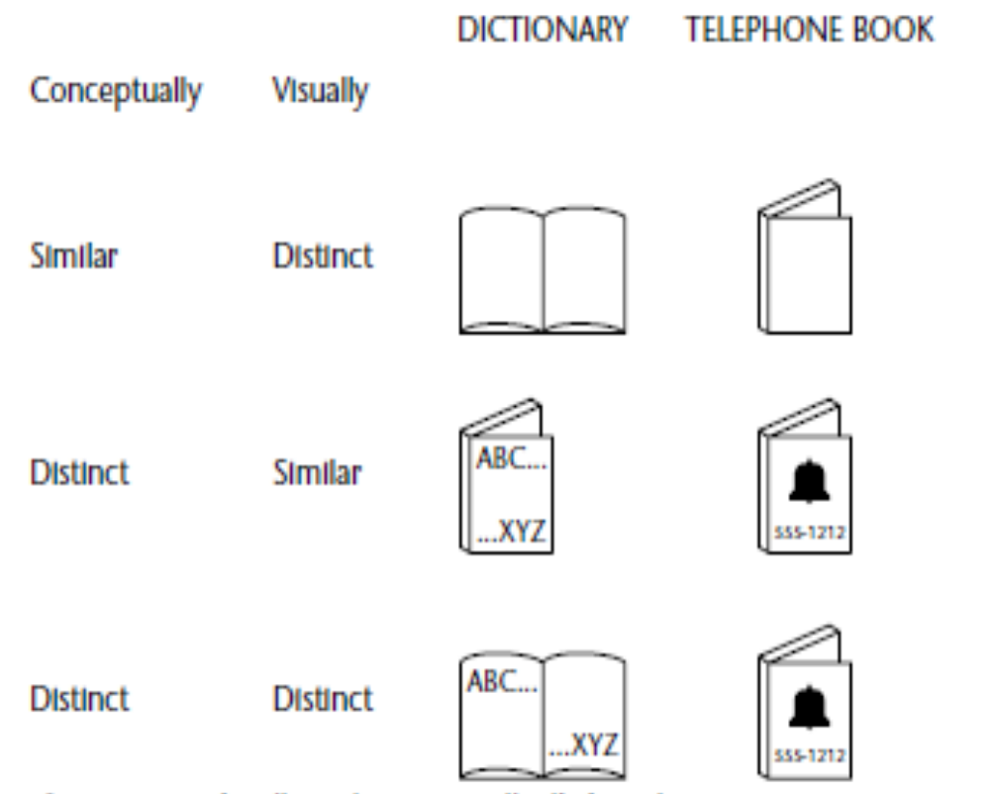
Menu utama
Concrete and familiar shapes
Visually & conceptually distinct shapes

Slide 11
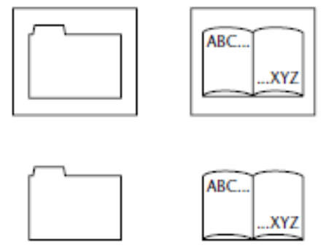
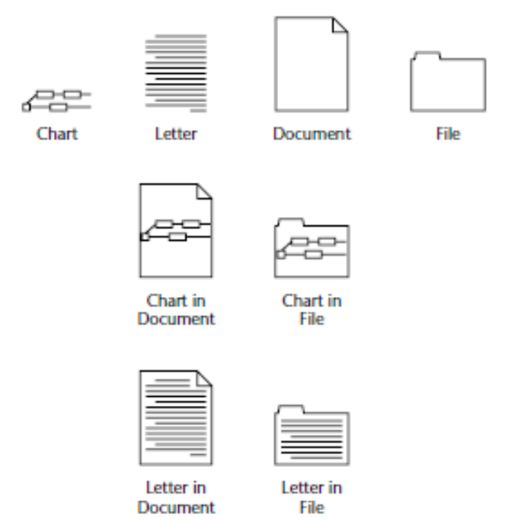
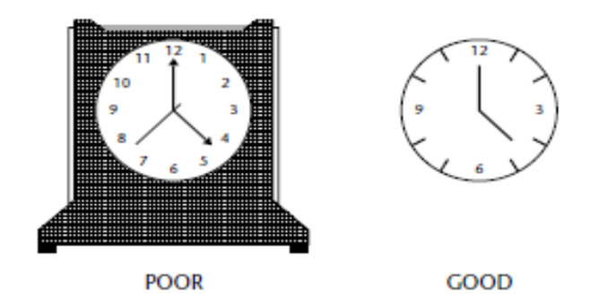
Contoh
Menu utama
Borders degrading
icon distinctiveness
Communication relationships
in icons
Avoid excessive detail
in icon design

Slide 12
Pengertian Grafis
Menu utama
Grafis adalah kombinasi dari titik-titik yang nantinya menghasilkan bentuk visual tertentu. Titik-titik tersebut tidak selalu berbentuk titik hitam, tetapi juga bisa berbentuk titik-titik dengan bermacam warna, tergantung dari jenis grafis itu sendiri. Kombinasi titik-titik tersebut bisa berupa rumusan.
Grafika (dari bahasa Inggris "Graphic") adalah presentasi visual pada sebuah permukaan seperti dinding, kanvas, layar komputer, kertas, atau batu bertujuan untuk memberi tanda, informasi, ilustrasi, atau untuk hiburan.

Slide 13
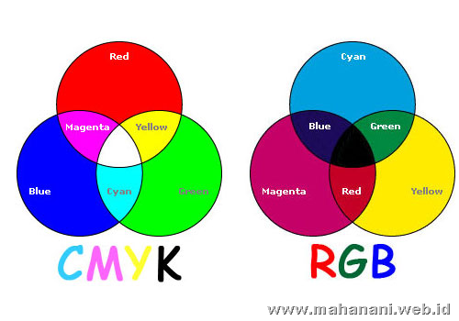
Atribut Grafis
Menu utama
1.Warna
➢ CMYK (Cyan, Magenta, Yellow, Black)
➢ RGB (Red, Green, Blue)
➢ BW (Black White)
2.Resolusi Grafik
mendeskripsikan tentang banyaknya detail gambar yang tersimpan. Resolusi sering digunakan sebagai jumlah pixel dalam pencitraan gambar digital.
3.Tipe File
BMP, JPG, PNG, GIF, PCX, CDR, SVG

Slide 14
Jenis-Jenis Grafis
Menu utama
Grafis Bitmap
  Gambar bitmap merupakan duplikat atau tiruan persis dari gambar asli dalam bentuk gambar digital. Gambar jenis ini tersusun dari sejumlah titik pixel (picture element)/dot/point/titik koordinat yang ditempatkan pada lokasi-lokasi tertentu dengan nilai warna tersendiri sehingga membentuk pola tertentu di layar komputer.
Grafis Vektor
  Gambar vektor adalah gambar yang tersusun oleh sekumpulan garis, kurva, dan bidang tertentu dengan menggunakan serangkaian instruksi yang masing-masing didefinisikan secara matematis. Setiap garis, kurva, dan bidang tertentu tersebut mempunyai properti atau atribut masingmasing berupa fill, stroke, dan node. Gambar vektor tidak dipengaruhi oleh resolusi gambar atau titik pixel (dpi) seperti pada gambar bitmap.

Slide 15
Types of graphics (by purpose)
Menu utama
  Navigational. To identify links that may be followed
  Representational. To illustrate items mentioned in text
  Organizational. To relate items mentioned in text
  Explanative. To show how things or processes work
  Decorative. To provide visual appeal and emphasis

Slide 16
Pengertian Warna
Menu utama
Warna menurut Teori adalah spektrum tertentu yang terdapat di dalam suatu cahaya sempurna (berwarna putih). Identitas suatu warna ditentukan panjang gelombang cahaya tersebut.
Dalam seni rupa, warna bisa berarti pantulan tertentu dari cahaya yang dipengaruhi oleh pigmen yang terdapat di permukaan benda.
Teori Brewster adalah teori yang menyederhanakan warna yang ada di alam menjadi 4 kelompok warna. Keempat kelompok warna tersebut, yaitu: warna primer, sekunder, tersier, dan warna netral. Teori ini pertama kali dikemukakan pada tahun 1831.

Slide 17
Fungsi Warna
Menu utama
Warna mempunyai beberapa fungsi, seperti:
fungsi identitas, dimana orang mengenal sesuai dari warnanya, seperti seragam, bendera, logo perusahaan dll.
fungsi isyarat, warna memberikan tanda-tanda atas sifat dan/atau kondisi, seperti merah bisa memberikan isyarat marah atau bendera putih mengisyaratkan "menyerah"
fungsi psikologis, warna juga memberikan kesan terhadap yang melihat, seperti misalnya warna hijau rumput dapat memberikan kesan yang menyegarkan
fungsi alamiah, warna adalah properti benda tertentu, seperti buah tomat jarang ada yang hitam kan
http://pengantar-warna.blogspot.com/2008/09/fungsi-warna-beberapa.html

Slide 18
Aspek yang Perlu Diperhatikan Dalam Menggunakan Warna
Menu utama
Aspek Psikologi, hindari penggunaan tampilan yang secara simultan menampilkan sejumlah warnatajam. Warna merah, jingga, kuning, dan hijau dapat dilihat bersama – sama tanpa perlu pemfokusan kembali, tetapi cyan, biru, dan merah tidak dapat dilihat secaraserempak dengan mudah. Pemfokusan kembali mata yang berulang – ulang akan menyebabkan kelelahan penglihatan.
Asperk Perceptual, Persepsi adalah proses pengalaman seseorang dalam menggunakan sensor warnanya. Diterima tidaknya layar tampilan warna oleh para pengguna, sangat bergantung pada bagaimana warna digunakan. Warna dapat meningkatkan interaksi hanya jika implementasinya mengikuti prinsip dasar dari penglihatan warna olehmanusia.-
Aspek Kognitif, Jangan menggunakan warna yang berlebihan karena penggunaan warna bertujuanmenarik perhatian atau pengelompokan informasi. Sebaiknya menggunakan warnasecara berpasangan. Kelompokkan elemen – elemen yang saling berkaitan dengan latar belakang yang sama ;
    Warna yang sama membawa pesan yang serupa-
    Urutkan warna sesuai dengan urutan spektralnya
    Kecerahan dan saturasi akan menarik perhatian-

Slide 19
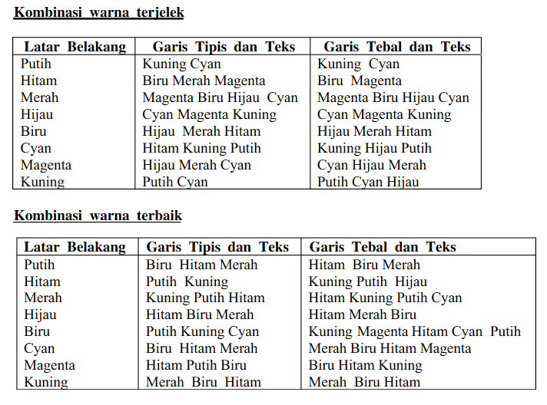
Pemilihan Kombinasi Warna yang Baik dan yang Buruk
Menu utama

Slide 20
Daftar Pustaka
http://id.wikipedia.org/wiki/Ikon_(komputer)
http://komputer.yn.lt/adalah/?arti=icon
https://fahri99.wordpress.com/2007/06/20/relasi-makna-cs-pierce/
http://mohanbscrew.blogspot.com/2012/10/pengertian-grafis-dan-perbedaan-grafis.html
http://id.wikipedia.org/wiki/Grafika
https://missimanakondou.wordpress.com/it-ma/xii/gasal/jenis-grafis/
http://www.notepedia.info/2013/05/memahami-dasar-warna.html
http://pengantar-warna.blogspot.com/2008/09/fungsi-warna-beberapa.html

Slide 21

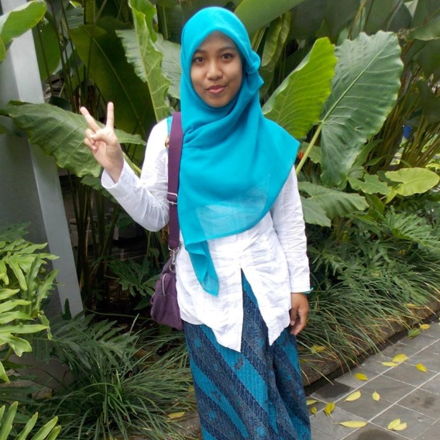

Nisa Dwiyanti
6306120009
Alifah Novita
6306120078
Pratiwi Citra
6306124111

